Slide 1
moydom.ru

Slide 2
СИСТЕМА ДИСПЕТЧЕРИЗАЦИИ ГОРОДА
МойДом – это программный комплекс для модернизации и автоматизации работы всех диспетчерских служб в городе. Система соответствует федеральной программе «Умный город» и указам президента по развитию цифровой экономики.
Система обеспечивает:
Гарантированное оповещение всех ответственных организаций при возникновении аварийного или планового отключения услуг ЖКХ в автоматическом режиме
Гарантированное оповещение коммерческих организаций по договорным обязательствам
Online-диспетчерская и прием обращений граждан через мобильные приложения
Электронная документация и цифровизация всех данных

Slide 3
МОДУЛИ СИСТЕМЫ
Внутренние модули
Модули интеграции
IP телефония
SMART счетчики и интернет вещей
Общегородская CRM система по обращениям граждан
ГИСЖКХ и Реформа ЖКХ
ERP система по отключениям и аварийным работам
Системы автоматической фиксации
Система информирования жителей
Билинговые центры по приему платежей за ЖКУ
Система отчетности и прогнозирования инцидентов
REST API для объединения с другими системами
Система контроля ЖКХ

Slide 4
КАК ЭТО РАБОТАЕТ?
Происходит аварийное или плановое отключение
Информация поступает в диспетчерскую службу
Диспетчер заносит информацию в систему
Оповещение на компьютеры
Оповещение мобильные приложения для руководителей
Обзвон ответственных лиц в администрации, УК и РСО
Обзвон социальных объектов и юридических лиц
Адресное оповещение жителей на мобильное приложение и ПК

Slide 5
ПРЕИМУЩЕСТВА ДЛЯ ОРГАНИЗАЦИЙ ЖКХ
Экономическая выгода
Социальный эффект
Снижение экономического ущерба за счет оперативного распространения информации
Возможность сокращения штата диспетчеров
Отсутствие канцелярских расходов
Снижение расходов на оповещение жителей, юр. лиц и социально значимых организаций (школ, больниц и т.д.)
Уход от расходов на содержание разрозненных информационных систем
Отсутствие затрат на выполнение весенних указов правительства и президента (система уже соответствует выдвигаемым требованиям)
Снижение количества звонков в диспетчерские службы города и УК
Повышение лояльности за счет получения своевременных уведомлений
Надежный канал для общения с представителями ЖКХ
Повышение эффективности работы организации
Наличие мобильного приложения для руководителя и выездных бригад
Полная и достоверная информация по всем ремонтным работам в городе и контроль над их выполнением

Slide 6
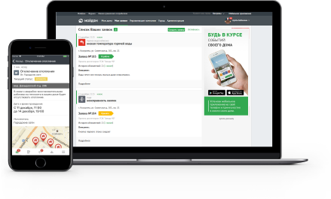
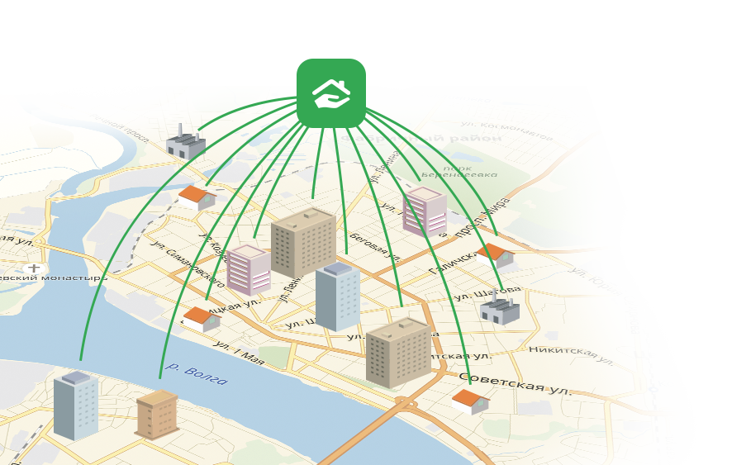
ОПОВЕЩЕНИЯ ДЛЯ ЖИТИЛЕЙ
МойДом – это сервис для современной и эффективной коммуникации между представителями ЖКХ и жителями, позволяющий решить большинство вопросов по обслуживанию своего дома.
Бесплатные мобильные приложения и сайт
Многоквартирные дома
Индивидуальные дома
Социальные объекты
Коммерческая недвижимость
Уведомления об отключениях и аварийных работах
Уведомления о внутридомовых работах проводимых УК
Сообщения и отчеты от УК
Городские события и значимые новости
Оповещения от МЧС
ПОЛУЧАЮТ ИНФОРМАЦИЮ
ВЗАИМОДЕЙСТВИЕ С ОРГАНИЗАЦИЯМИ
Возможность отправить заявку о проблеме в любую организацию ЖКХ сектора
Участие в общегородских опросах, проводимых администрацией
Общение с представителями УК

Slide 7
ИНФОРМИРОВАНИЕ НАСЕЛЕНИЯ
Оповещения от МЧС
О городских событиях
ЧС природного и техногенного характера
Массовая или адресная эвакуация населения
Интеграция со службой 112
Ремонтах дорог
Городских мероприятиях
Сообщения от пресс-службы города
Проведение опросов и голосований
Приемная депутата
Возможность обратиться к депутату через приложение
Система оценки работы депутатов и лояльности электората
Проведение общегородских опросов
Проведение адресных опросов
Голосования по дому
Информационная поддержка
Информационные статьи федерального проекта Школа грамотного потребителя
Статьи по обновлению жилищного законодательства написанные простым языком для обывателя
Юридические статьи по основным вопросам жителей

Slide 8
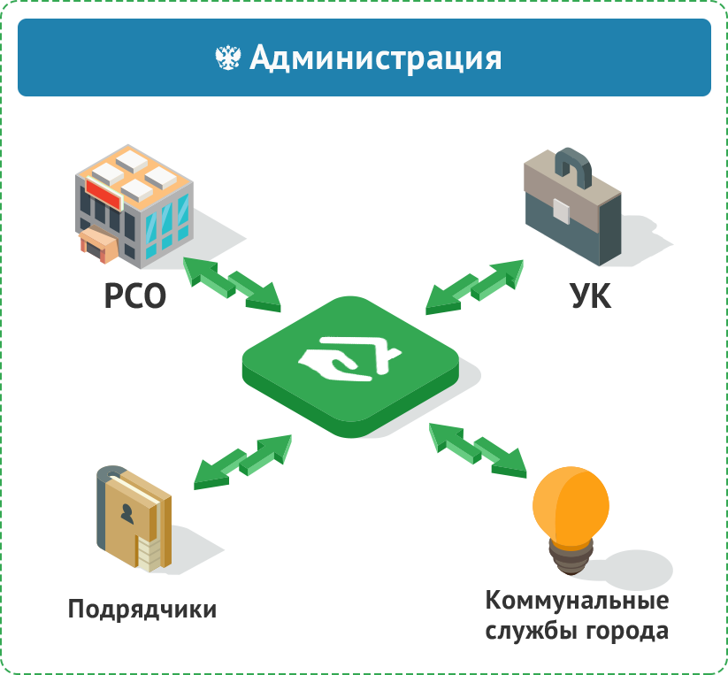
ВАРИАНТЫ РАБОТЫ СИСТЕМЫ
Распределенная диспетчерская инфраструктура
Единая диспетчерская
инфраструктура
Когда в городе у каждой организации своя диспетчерская служба. Система ставится в каждую службу, образуя единый кластер
Когда у участников рынка нет своих диспетчерских, а все находится на аутсорсинге у единой диспетчерской службы.

Slide 9
ДОСТИГНУТЫЙ ЭФФЕКТ
Программный продукт уже полностью интегрирован в 3 города, заканчивается внедрение в 4 городе.
Ежемесячно сервисом пользуется более 65 тыс. уникальных пользователей.
Более 9 млн. раз люди получили оповещения на мобильные телефоны о плановых отключениях и аварийных ситуациях
Снижение количества звонков в диспетчерские службы на 20%
Через сервис решено уже более 11 000 обращений граждан
Эффективность диспетчеров и ремонтных бригад увеличена за счет инструмента контроля (экономически подтвержденная выгода для организаций)
Получены положительные отзывы от администраций, МЧС и профильных организаций
Повышение лояльности населения к органам власти

Slide 10
О НАС
Российское ПО
Состоим в перечне проектов цифровая экономика России
Проект находится в списке рекомендуемых для внедрения в банке данных умных городов
Наличие сертификата соответствия закону Яровой
Опыт участия в тендерах и гос. торгах
Наличие подтвержденного экономического обоснования
Уникальный продукт для данного сегмента

Slide 11
moydom.ru
company@moydom.ru
Команда проекта:
Сергей
Шишкин
ген. директор
+7 (906) 666-96-96
sergey.shishkin@moydom.ru
Роман
Морозов
коммерческий директор
+7 (903) 896-11-18
roman.morozov@moydom.ru
Артем
Бобчихин
технический директор
+7 (920) 643-85-97
artem.bobchihin@gmail.com
Создан и распространяется в партнерстве с администрацией Костромской области

